Slide 1
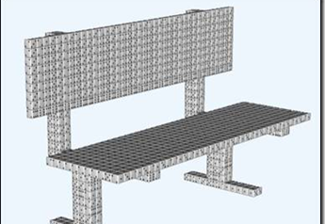
Banco de Dados I
Prof. Roberto Harkovsky, MsC

Slide 2
Começando...

Slide 3
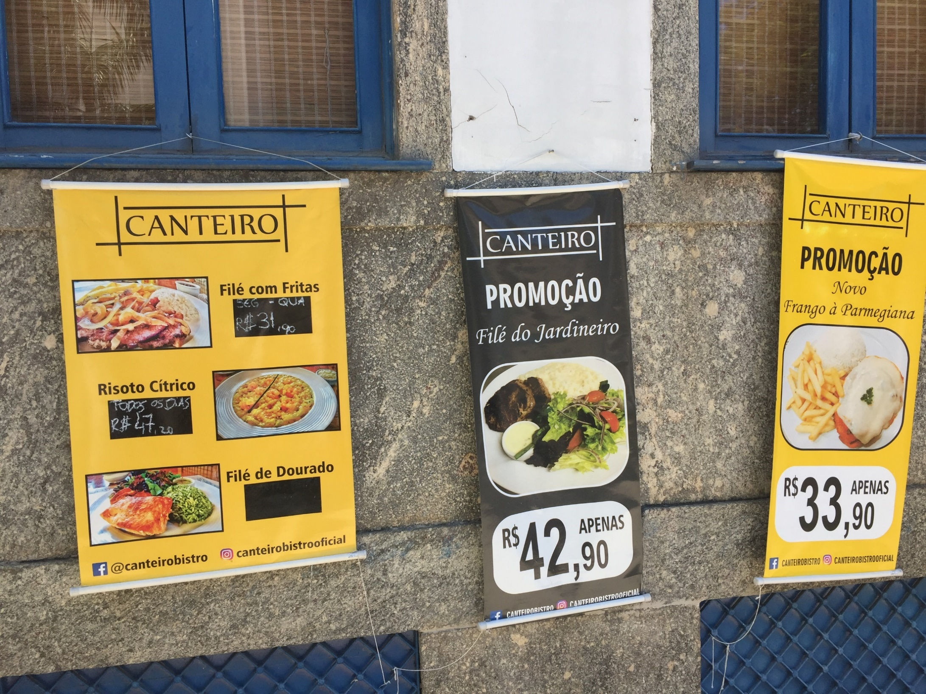
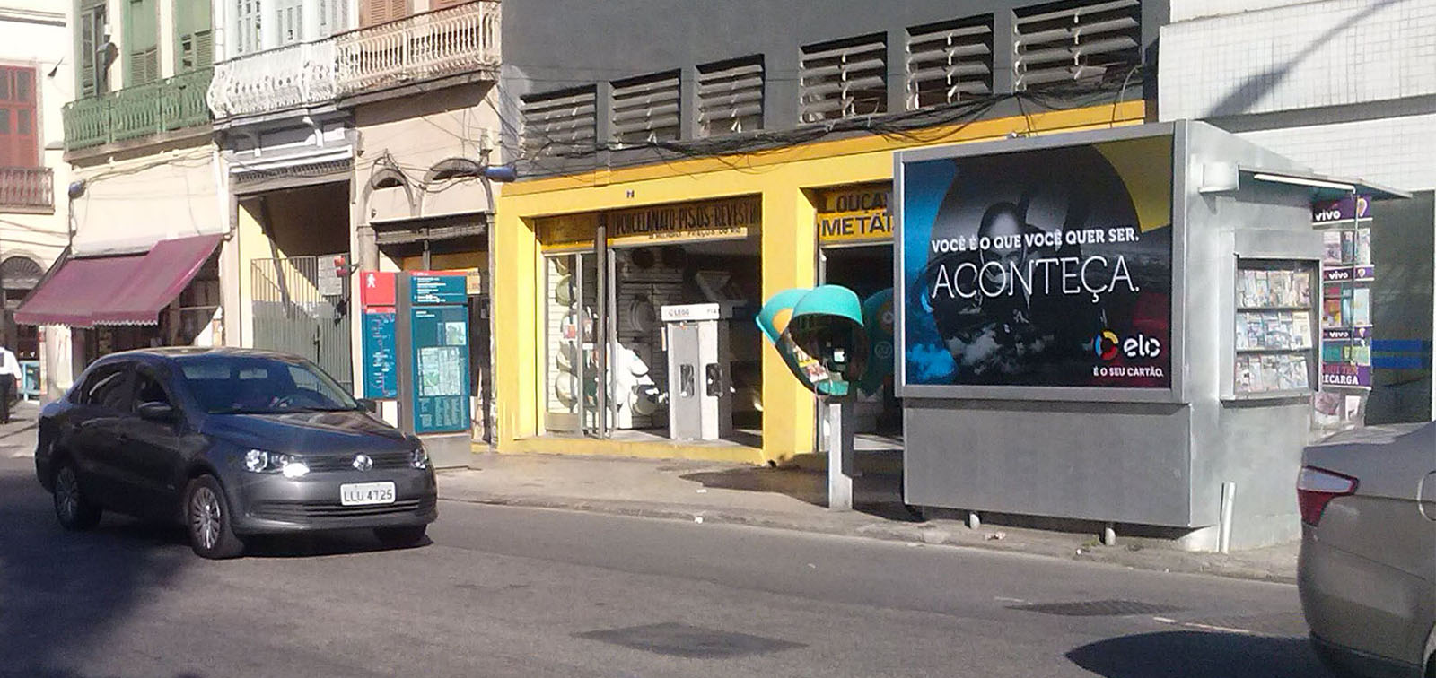
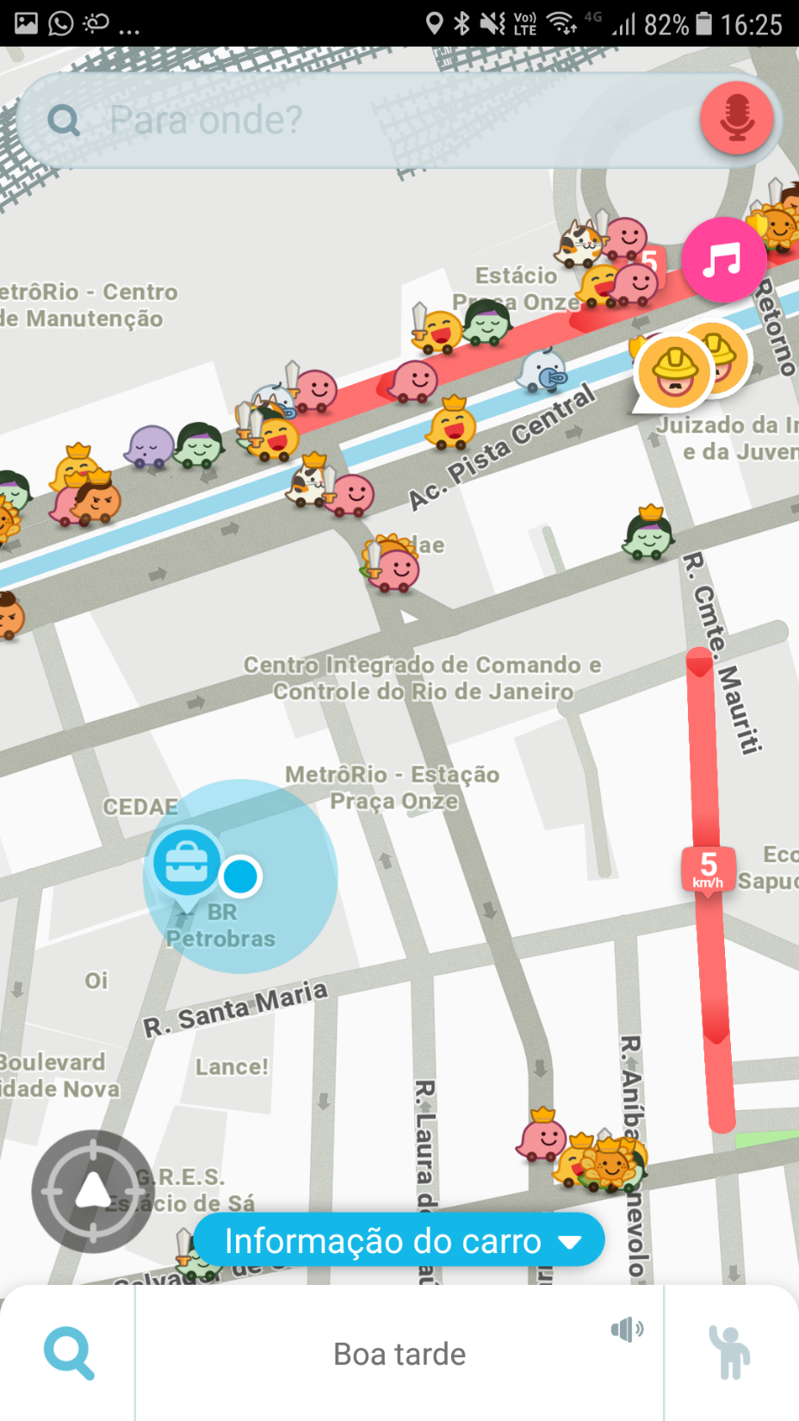
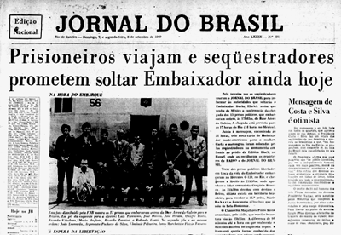
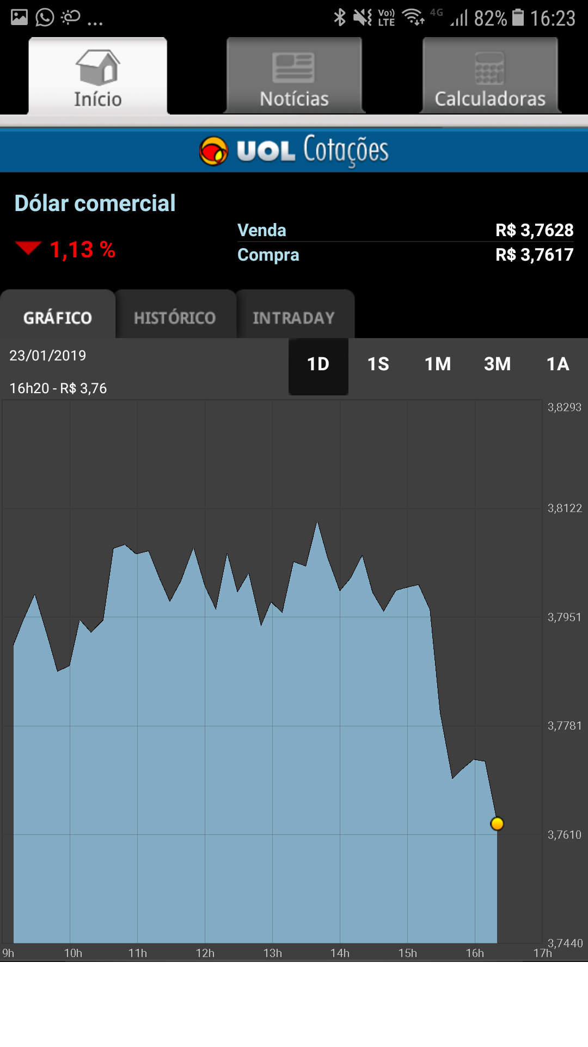
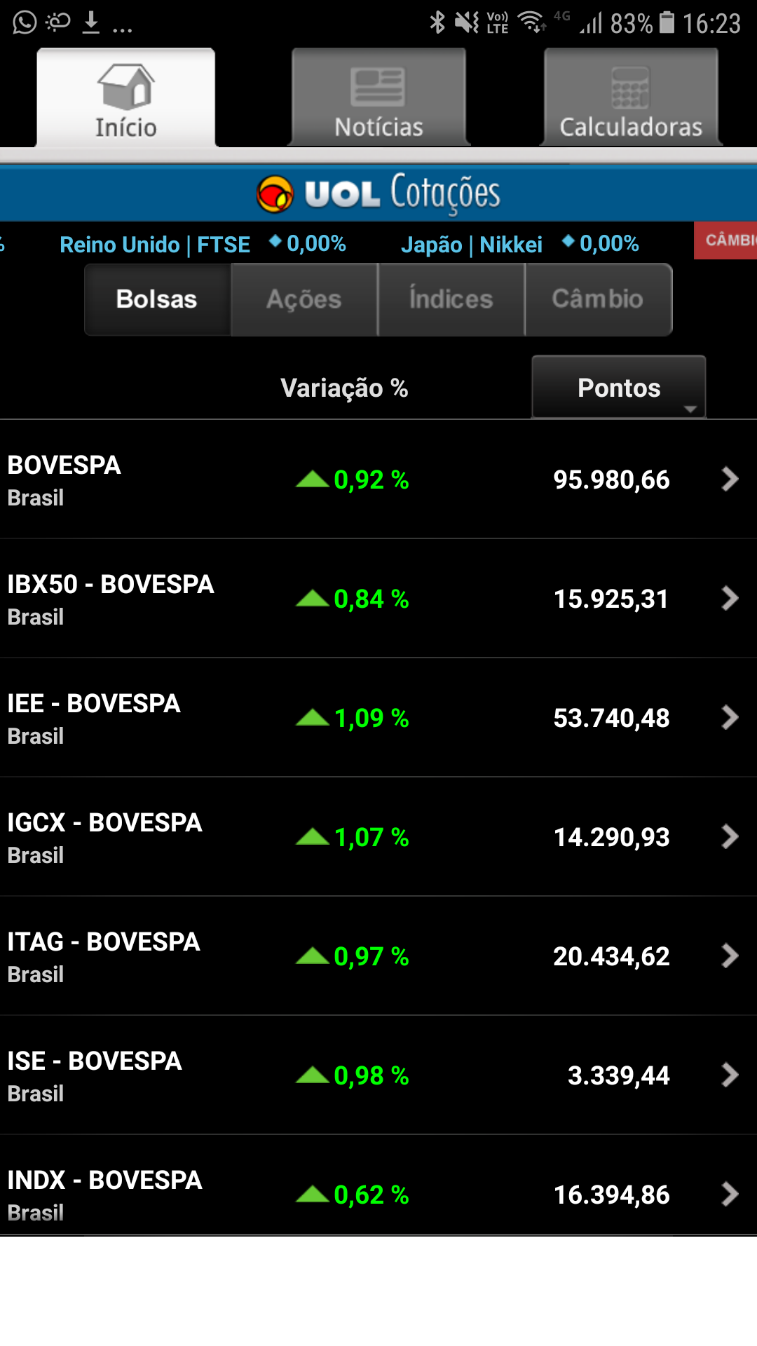
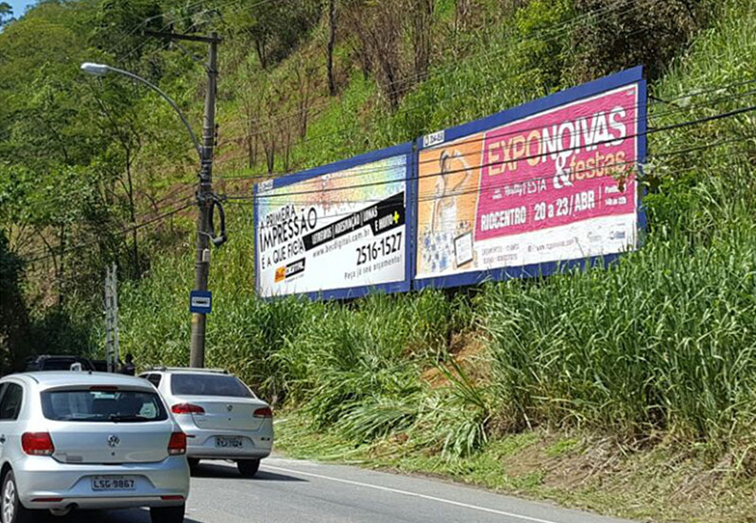
Notes:
VIVMEOS NUM MUNDO CERCADO DE INFORMÇÃO
Os Dados estão em todo lugar
Diariamente nós somos abarrotados de dados e informações por todos os lados

Slide 4
VIVEMOS UMA FASE DE TRANSIÇÃO DO VALOR DA INFORMAÇÃO PARA AS EMPRESAS

Slide 5
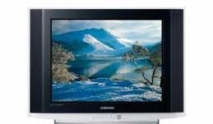


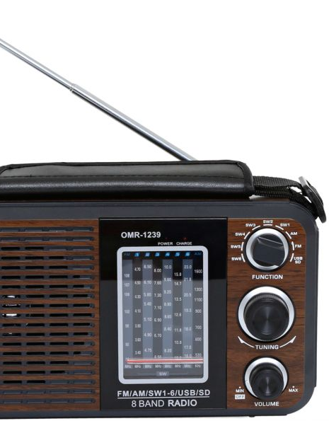
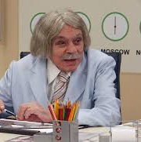

Antigamente a informação era o Conhecimento que Habilitava o Negócio
Notes:
VIVEMOS UMA FASE DE TRANSIÇÃO DO VALOR DA INFORMAÇÃO PARA AS EMPRESAS
NO PASSADO,

Slide 6
MAS HOJE TUDO MUDOU!!!

Slide 7





Agora a Informação é o Negócio...
Notes:
Estamos vivendo a era da informação...
Ela está presente em tudo que falamos, fazemos, vemos ... está em toda parte e sempre presente em nossas vidas
Saímos de uma era analógica onde conseguíamos novas informações através de livros, jornais, radio, televisão, e até mesmo com os nossos professores ☺
... E, a partir dos anos 90, ingressamos numa nova era ... a era digital.
Agora, a informação é instantânea.

Slide 8
E para habitar o negócio, as empresas buscam informações nossas (seus clientes) em todos os lugares!!!

Slide 9
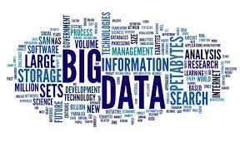
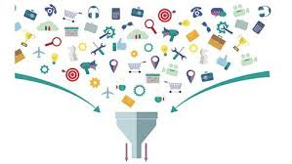
Dados e dados e dados ...

Slide 10
Mas esta quantidade de dados já está presente faz algum tempo... Por que não foi utilizada antes???

Slide 11
Grandes Questões...
Como organizar esta quantidade massiva de dados?
Como transformá-los (rapidamente) em conhecimento?

Slide 12
Você pode ter dados sem informações, mas você não pode ter informações sem dados.
Daniel Keys Moran

Slide 13
O mundo está cada vez mais impulsionado por dados ...
Este curso ensina os conceitos básicos de como usar e gerenciar dados e transformá-los em informação.

Slide 14
Introdução a Banco de Dados
Uma Visão Geral da Tecnologia

Slide 15
Empresas de Dados...
Quais os componentes da gestão dos dados?
Notes:
Estamos vivendo a era da informação...
Ela está presente em tudo que falamos, fazemos, vemos ... está em toda parte e sempre presente em nossas vidas
Saímos de uma era analógica onde conseguíamos novas informações através de livros, jornais, radio, televisão, e até mesmo com os nossos professores ☺
... E, a partir dos anos 90, ingressamos numa nova era ... a era digital.
Agora, a informação é instantânea.

Slide 16
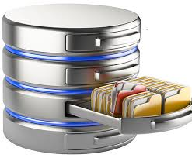
O que é um Banco de Dados?
“Coleção de Dados fortemente estruturados acompanhados de um conjunto de mecanismos de controle, acesso e manipulação”
Mas apenas um lugar para armazenar é suficiente?
Quem seria responsável por organizar os dados? E recuperá-los?

Slide 17



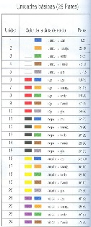
O que é um Sistema Gerenciador de Banco de Dados?
SGBD (Sistema Gerenciador de Banco de Dados) ou DBMS (DataBase Management System)
Aplicação que fica “de frente” à uma coleção de dados e faz a mediação do acesso
Dados
BD
SGBD

Slide 18
Propriedades de um Sistema Gerenciador de Banco de Dados
Sistema composto de um conjunto de mecanismos de controle, acesso e manipulação de uma base de dados, que permite construir e manipular bases de dados de diversas aplicações
Provê independência de dados, com relação a organização física de arquivos e dados
Manipula grande quantidade de dados
Garante persistência de dados

Slide 19

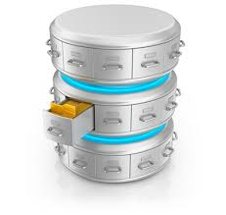
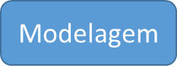
Controle e Manipulação de Dados.. Mas Como Representar os Dados?
Mundo
Real
Abstração
Dados computacionais
É necessário uma forma estruturada e consistente para representar os dados
Modelo de dados
Descreve a organização dos dados do mundo real em estruturas computacionais
Esquemas Conceitual e Lógico
Descreve uma coleção de dados, usando um modelo de dados
Esquema Físico
Descreve organização física dos dados

Slide 20
Modelando os Dados
1. Análise de Requisitos
2. Modelo Conceitual
3. Lógico, físico, segurança, etc
“ Uma empresa manufatura produtos. Cada produto tem um código, nome e pertence a uma categoria . As categorias são divididas em....”
nome
preco
nome
mat | Nome | CR
1014 | Bob | 3.2
1234 | Maria | 3.8
produz
Empresa
Produto

Slide 21
Armazenando os Dados
Um modelo de dados é representado em um banco de dados através de estruturas de dados
Por exemplo, no modelo relacional temos as tabelas
Estudantes
Classes
sid | Nome | CR
1014 | Bob | 3.2
1234 | Maria | 3.8
Relações
cid | cnome | creditos
464 | Redes4 | 4
408 | BD | 2
101 | Redes 1 | 4
Matriculas
Mas como consultar ou manipular os dados no banco de dados??
sid | cid | Conceito
1234 | 464 | O
1234 | 408 | B
1014 | 101 | S

Slide 22
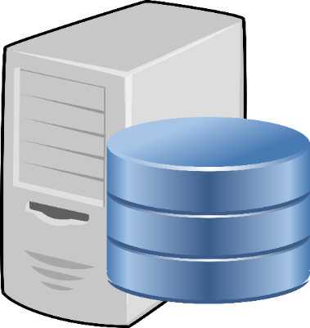

Acessando os Dados Álgebra Relacional
Linguagem de consulta de banco de dados que consiste em um conjunto de operações, tendo como entrada uma ou duas relações e produzindo como resultado uma nova relação.
A Linguagem formal da Álgebra relacional foi implementada através de um padrão chamado de SQL (Structured Query Language) – Linguagem estruturada para consultas
R1 := junte Disc e Prof onde Disc.Matr = Prof.Matr;
R2 := selecione R1 onde Nível = GR e Idade > 45;
R3 := projete R2 em Nome;
Dados

Slide 23
Acessando os Dados Álgebra Relacional
Usando declarações da linguagem SQL podemos definir a estrutura de um banco de dados, manipular os dados suas tabela, controlar acesso e gerenciar operações (transações).
A linguagem SQL é dividida em 4 classes de instruções:
SQL
Dados
SQL
DDL(Construir)
DML (Manipular)
DCL (Controlar acesso)
TCL (Transacionar)

Slide 24
Banco de Dados I
Prof. Roberto Harkovsky, MsC

